Slide 1
Применение современных технологий на уроках математики
Зверяка Светлана Усманбаевна,
преподаватель высшей категории
ГБОУ СПО ЛНР «ЛАСК им. А.С. Шеремета»

Slide 2
План занятия:
Теоретические аспекты инновационных технологий в современной системе среднего образования
Структура и виды современных образовательных технологий
Примеры применения отдельных видов технологий в рамках современного урока математики

Slide 3
Педагогическая технология
— совокупность способов организации учебно-познавательного процесса или последовательность определённых действий, операций, связанных с конкретной деятельностью учителя и направленных на достижение поставленных целей (технологическая цепочка).

Slide 4
Цель внедрения современных педагогических технологий на уроках математики - формирование достаточно полных, глубоких и прочных знаний по изучаемому предмету.

Slide 5
Виды технологий
- Информационно – коммуникационная технология (ИКТ)
- Технология развития критического мышления
- Проектная технология
- Технология развивающего обучения
- Здоровьесберегающие технологии
- Технология проблемного обучения
- Технология интегрированного обучения
- Игровые технологии
- Модульная технология
- Кейс – технология
- Педагогика сотрудничества.
- Технологии уровневой дифференциации
- Групповые технологии
- Традиционные технологии (классно-урочная система)

Slide 6
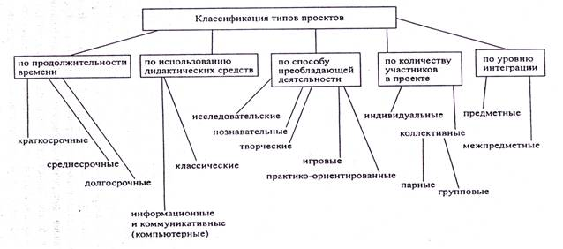
Проектная технология

Slide 7
Кейс - технологии
Учитель | Ученик
• Доступ к базе современных учебно-методических материалов • Организация гибкого учебного процесса • Сокращение затрат времени на подготовку к урокам • Беспрерывное повышение квалификации • Возможность реализации некоторых элементов учебного процесса во внеурочное время | • Работа с дополнительными материалами • Постоянный доступ к базе консультаций • Возможность самому готовиться к аттестации • Общение с другими учащимися в группе • Освоение современных информационных технологий

Slide 8
Интернет ресурсы https://infourok.ru/user/zveryaka-svetlana-usmanbaevna/material

Slide 9
СПАСИБО ЗА ВНИМАНИЕ!

